Slide 1


BIENVENIDA
Bendecida tarde hermanitos en Cristo Jesús, les damos la más cordial bienvenida a este hermoso encuentro con el Señor para sumergirnos brevísimos instantes para realizar la Coronilla a la Divina Misericordia.
Nos ponemos en la presencia de Nuestro Señor y nos unimos a la Santísima Trinidad, a su Santísima Madre, a su Casto esposo San José, a toda la corte de Santos y ángeles y las almitas del purgatorio en la Divina Voluntad para Adorarlo y venerarlo en este pequeño ministerio de amor que vamos a realizar para suplicar su misericordia para toda la humanidad y que nuestros corazones se vuelvan un pedacito del cielo en el cual pueda morar en cada uno de ellos…

Slide 2
Recomendaciones para la oración
Apagar sus micrófonos y cámaras.
Encender el micrófono solo cuando nos corresponde la oración.
Respetar el orden designado de la oración.
En caso de que la participante no responda, la oración queda a cargo de la encargada (la participante ya no podrá retomar la oración).
No podemos decir lo siento, no escuche, o alguna frase referente a no poder tomar la oración.
Les pedimos estar en absoluto silencio ya que nuestro Señor se hace presente en cada uno de nuestros hogares porque Él nos dice: “que donde dos o mas estén reunidos en mi nombre, yo estaré en medio de ustedes” Mt. 18,20.
Les pedimos estar al pendiente del turno de la oración que se les haya asignado.
Muchas gracias.

Slide 3
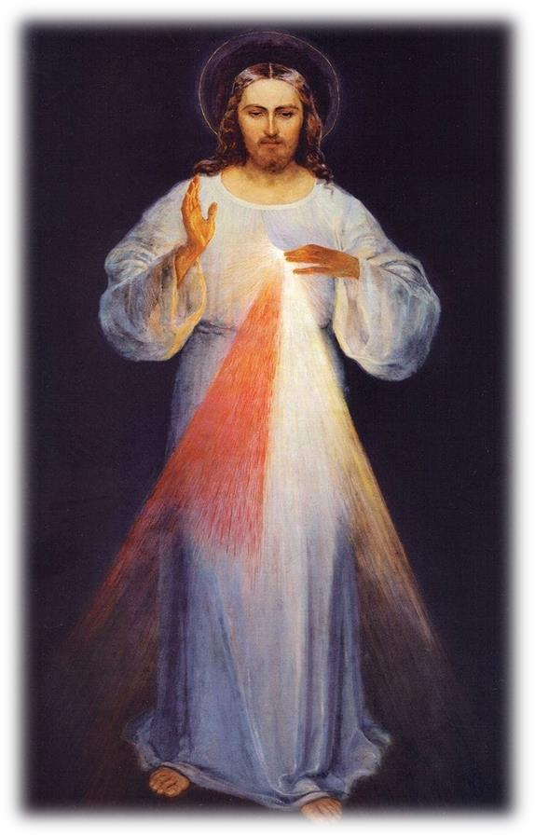
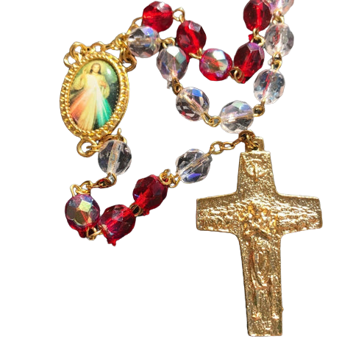
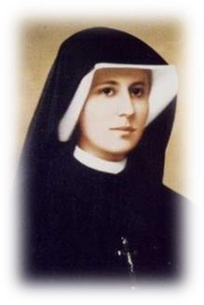
DEVOCIÓN A LA DIVINA MISERICORDIA
En el Nombre del Padre, y del Hijo, y del Espíritu Santo. Amén.
Jesús en Ti, confió

Slide 4

OFRECIMIENTO
Jesús en Ti, confió
En reparación a Dios Padre por los pecados de la humanidad.
Por la conversión y liberación de nuestros contritos corazones.
Pedimos Misericordia por las almas tibias y frías y por las que aún no conocen de tu infinita bondad.
Por todos los que padecen alguna enfermedad
física, espiritual y emocional.
Por todos los moribundos que aún no has llamado a tu presencia .
Por las almitas del purgatorio, las que más necesitan de nuestra oración.
Por todos los sacerdotes, especialmente por nuestros directores espirituales, Padre Carlos Pio Spahn y el Padre Héctor Ramírez, religiosos y religiosas y laicos consagrados a quienes le son confiadas el rebaño del Señor y las necesidades de la Santa Madre Iglesia.
Por la unidad y fidelidad de las familias para que no se promueva el aborto en el mundo.
Por el Triunfo del Inmaculado Corazón de María por el quinto dogma como Corredentora de la humanidad.
Por las necesidades de cada país hermano, especialmente (se menciona algún país o ciudad en crisis)
Y damos un minuto de silencio por las intenciones particulares que cada uno de los que estamos presentes orando esta coronilla.

Slide 5
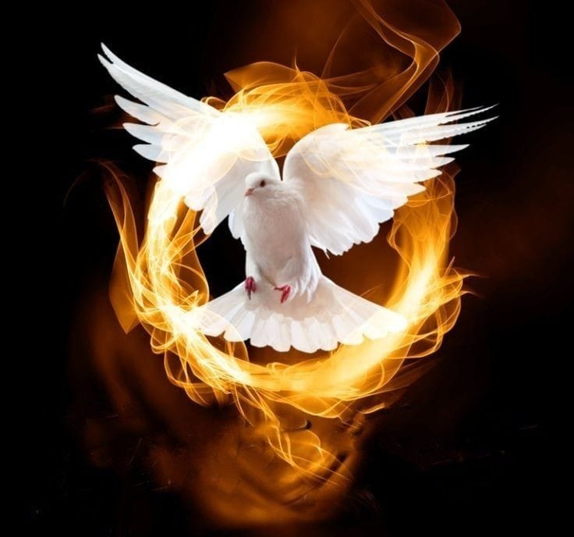
INVOCAMOS AL ESPÍRITU SANTO
Iniciemos pidiendo la dulce Inspiración del Espíritu Santo, para que sea él y Nuestra Madre Santísima quienes dirijan esta Coronilla.
Ven Espíritu Santo, ven por medio de la poderosa intercesión del Inmaculado Corazón de María, tu Amadísima Esposa.
(Tres veces)

Slide 6
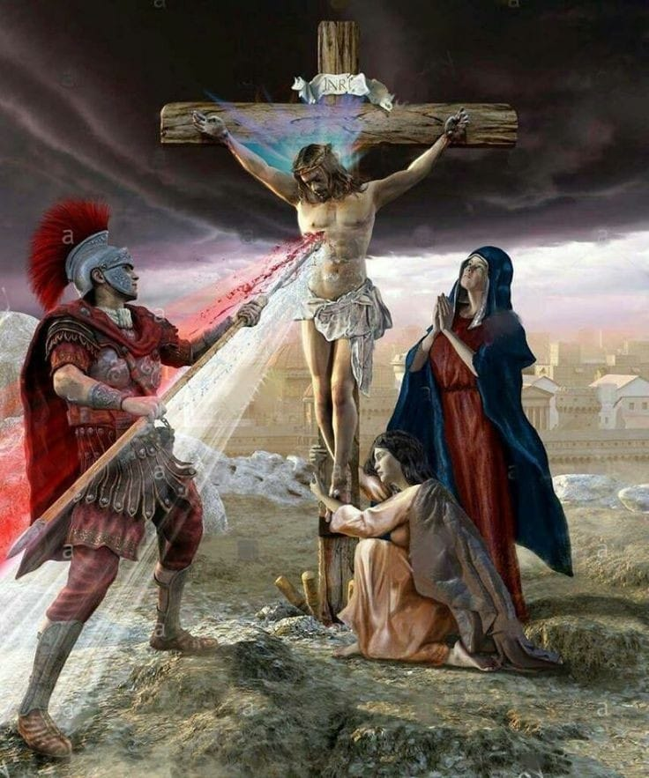
ORACIÓN INICIAL
Expiraste, Jesús, pero la fuente de vida brotó para las almas y el mar de misericordia se abrió para el mundo entero. Oh fuente de vida, insondable Misericordia Divina, abarca al mundo entero y derrámate sobre nosotros.

Slide 7
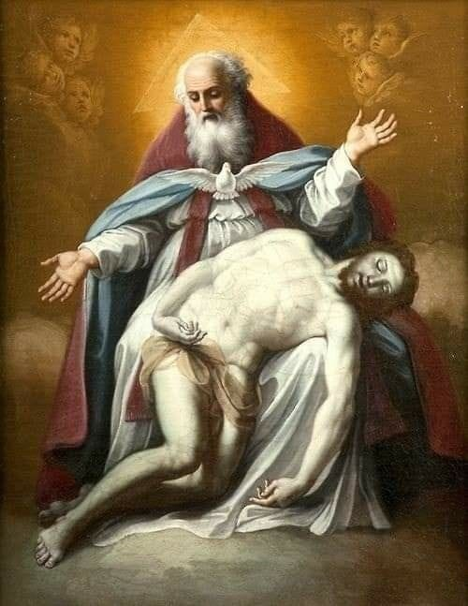
PADRE NUESTRO
L. Padre Nuestro, que estas en el cielo, Santificado sea Tu Nombre, venga a nosotros Tu reino y hágase Tu voluntad en la tierra como en el cielo.
R. Danos hoy nuestro pan de cada día; perdona nuestras ofensas, como también nosotros perdonamos a los que nos ofenden; no nos dejes caer en la tentación, y líbranos del mal.
Amén.

Slide 8
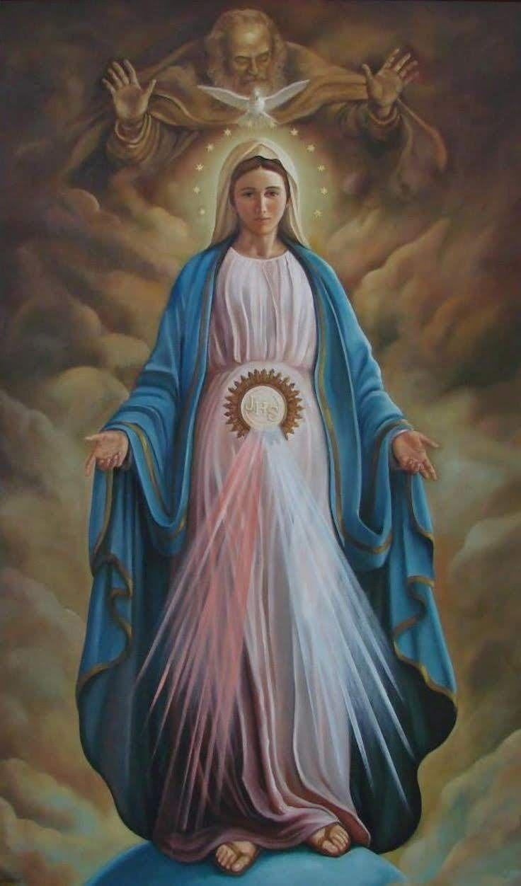
AVE MARÍA
R. Dios te Salve María, llena eres de Gracia el Señor es contigo, bendita Tu eres entre todas las mujeres y bendito es el fruto de Tu vientre Jesús.
L. Santa María, Madre de Dios, ruega por nosotros pecadores, ahora y en la hora de nuestra muerte.
Amén

Slide 9
CREDO DE LOS APOSTOLES
Creo en Dios, Padre todo poderoso, Creador del cielo y de la tierra. Creo en Jesucristo, su único Hijo, Nuestro Señor, que fue concebido por obra y gracia del Espíritu Santo, nació de Santa María Virgen, padeció bajo el poder de Poncio Pilato, fue crucificado, muerto y sepultado, descendió a los infiernos, al tercer día resucitó de entre los muertos, subió a los cielos y está sentado a la derecha de Dios Padre todo poderoso. Desde allí ha de venir a juzgar a vivos y muertos. Creo en el Espíritu Santo, la santa Iglesia Católica, la comunión de los santos, el perdón de los pecados, la resurrección de la carne y la vida eterna.
Amén

Slide 10
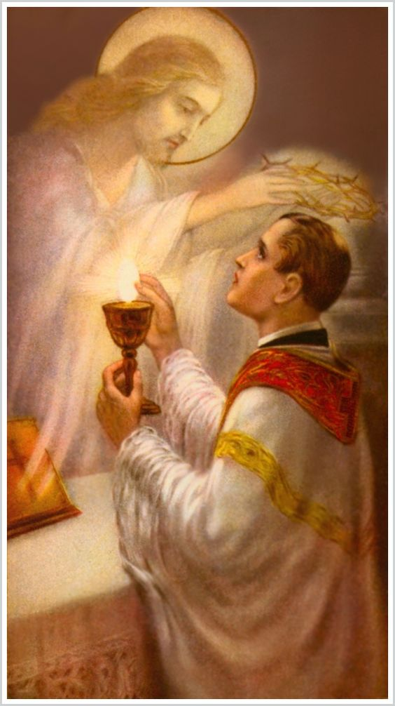
Padre eterno, te ofrezco el cuerpo y la sangre, el alma y la divinidad de tu amadísimo hijo, nuestro señor Jesucristo, como propiciación de nuestros pecados y los del mundo entero.

Slide 11
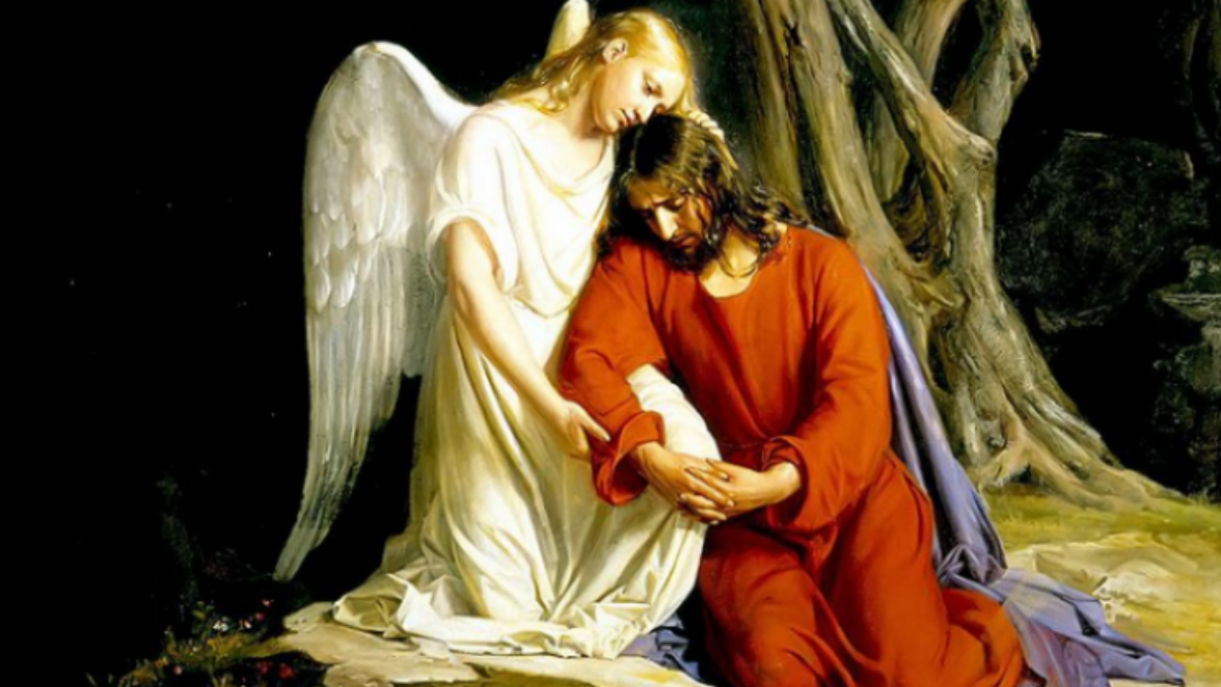
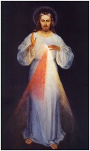
POR SU DOLOROSA PASIÓN
TEN MISERICORDIA DE NOSOTROS Y DEL MUNDO ENTERO.

Slide 12
Padre eterno, te ofrezco el cuerpo y la sangre, el alma y la divinidad de tu amadísimo hijo, nuestro señor Jesucristo, como propiciación de nuestros pecados y los del mundo entero.

Slide 13
POR SU DOLOROSA PASIÓN
TEN MISERICORDIA DE NOSOTROS Y DEL MUNDO ENTERO.

Slide 14
Padre eterno, te ofrezco el cuerpo y la sangre, el alma y la divinidad de tu amadísimo hijo, nuestro señor Jesucristo, como propiciación de nuestros pecados y los del mundo entero.

Slide 15
POR SU DOLOROSA PASIÓN
TEN MISERICORDIA DE NOSOTROS Y DEL MUNDO ENTERO.

Slide 16
Padre eterno, te ofrezco el cuerpo y la sangre, el alma y la divinidad de tu amadísimo hijo, nuestro señor Jesucristo, como propiciación de nuestros pecados y los del mundo entero.

Slide 17
POR SU DOLOROSA PASIÓN
TEN MISERICORDIA DE NOSOTROS Y DEL MUNDO ENTERO.

Slide 18
Padre eterno, te ofrezco el cuerpo y la sangre, el alma y la divinidad de tu amadísimo hijo, nuestro señor Jesucristo, como propiciación de nuestros pecados y los del mundo entero.

Slide 19
POR SU DOLOROSA PASIÓN
TEN MISERICORDIA DE NOSOTROS Y DEL MUNDO ENTERO.

Slide 20
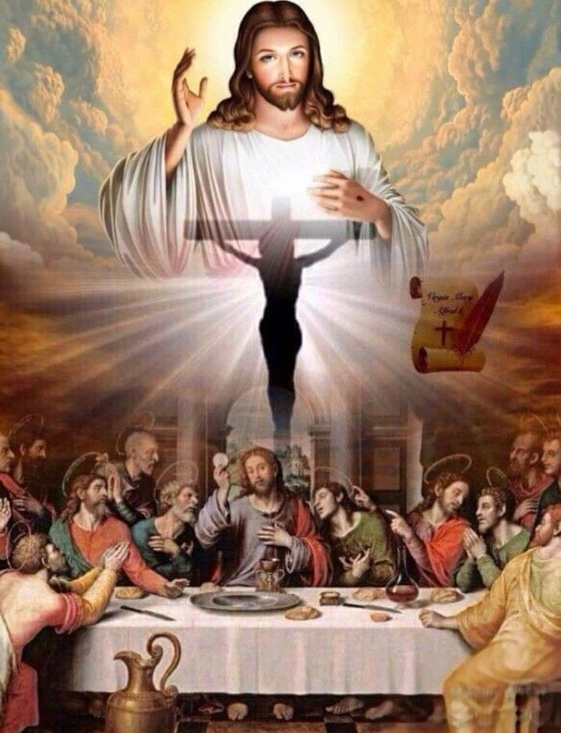
DOXOLOGÍA FINAL
SANTO DIOS
SANTO FUERTE
SANTO INMORTAL
TEN PIEDAD DE NOSOTROS Y
DEL MUNDO ENTERO
(TRES VECES).

Slide 21
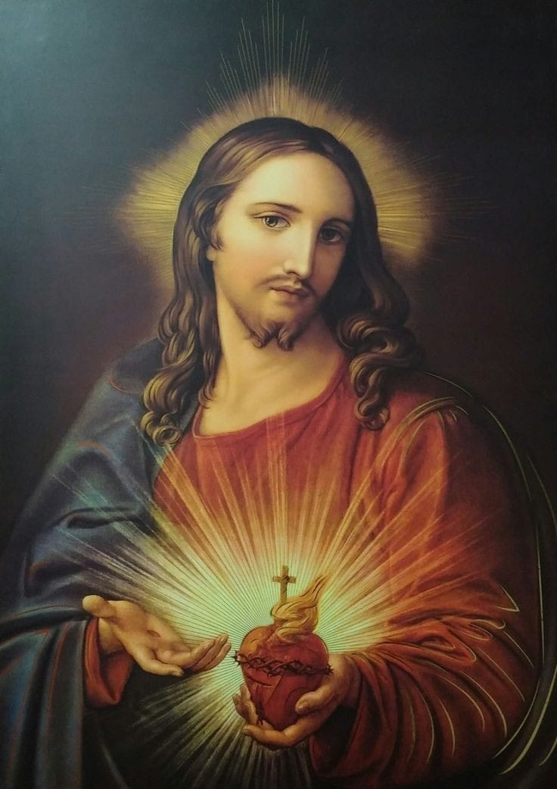
ORACIÓN
Oh Sangre y Agua que brotaste del Corazón de Jesús, como una Fuente de Misericordia para nosotros, en Ti confío.
Jesús en Ti confío
(Tres veces)

Slide 22
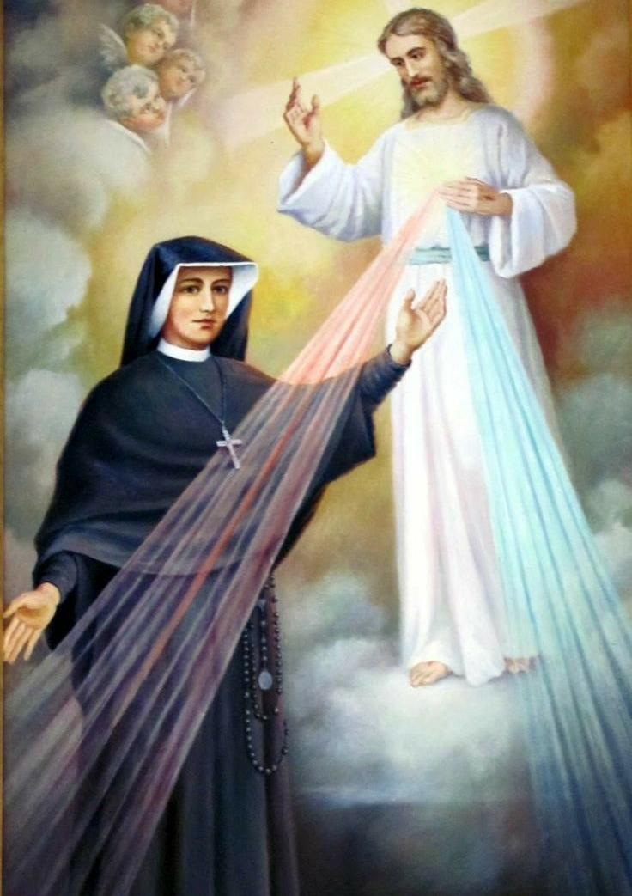
Alabanzas de Santa María Faustina Kowalska 949 (295-297).
A la Divina Misericordia
El Amor de Dios es la flor y la
Misericordia es el fruto.
Que el alma que duda lea estas
consideraciones sobre
La Divina Misericordia y se haga confiada. (287)

Slide 23
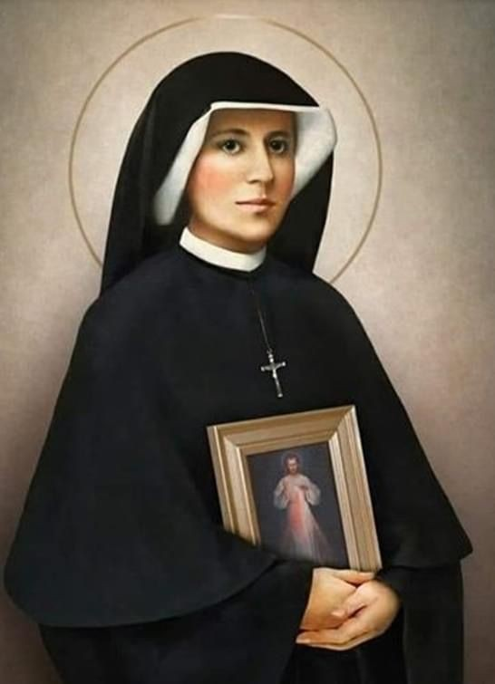
R. EN TI CONFÍO
Misericordia Divina, que brota del seno del Padre.
Misericordia Divina, supremo atributo de Dios.
Misericordia Divina, misterio incomprensible.
Misericordia Divina, fuente que brota del misterio de la Santísima Trinidad.

Slide 24
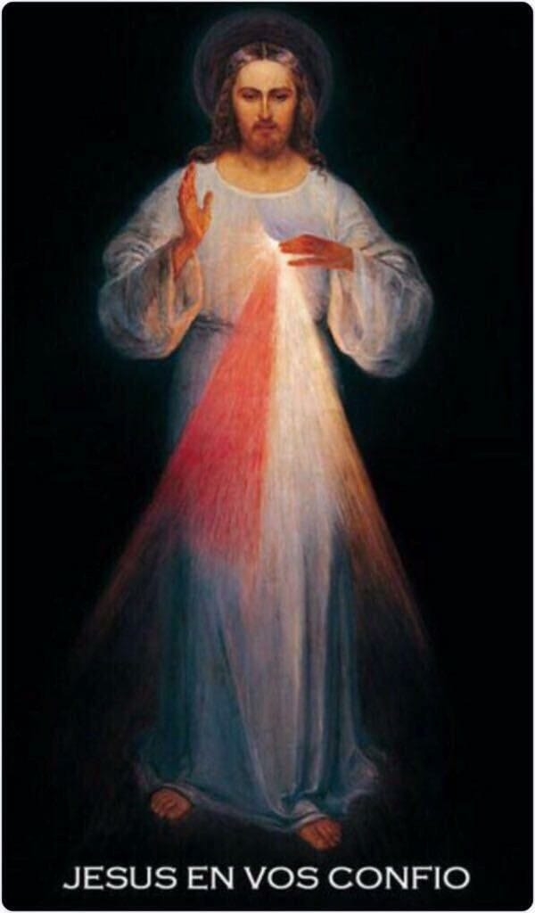
R. EN TI CONFÍO
Misericordia Divina, insondable para todo entendimiento humano o angélico.
Misericordia Divina, de donde brotan toda vida y felicidad.
Misericordia Divina, más sublime que los cielos.
Misericordia Divina, fuente de milagros y maravillas.
Misericordia Divina, que abarca todo el universo.

Slide 25
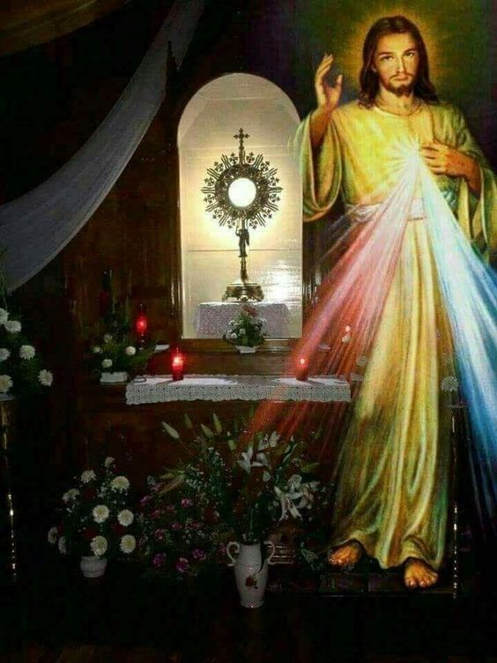
R. EN TI CONFÍO
Misericordia Divina, que baja al mundo en la Persona del Verbo encarnado.
Misericordia Divina, que manó de la herida abierta del Corazón de Jesús.
Misericordia Divina, encerrada en el Corazón de Jesús para los pecadores.
Misericordia Divina, impenetrable en la institución de la Sagrada Hostia.

Slide 26
R. EN TI CONFÍO
Misericordia Divina, en la institución de la Santa Iglesia.
Misericordia Divina, en el sacramento del Santo Bautismo.
Misericordia Divina, en nuestra justificación por Jesucristo.
Misericordia Divina, que nos acompaña durante toda la vida.
Misericordia Divina, que nos abraza especialmente a la hora de la muerte.

Slide 27
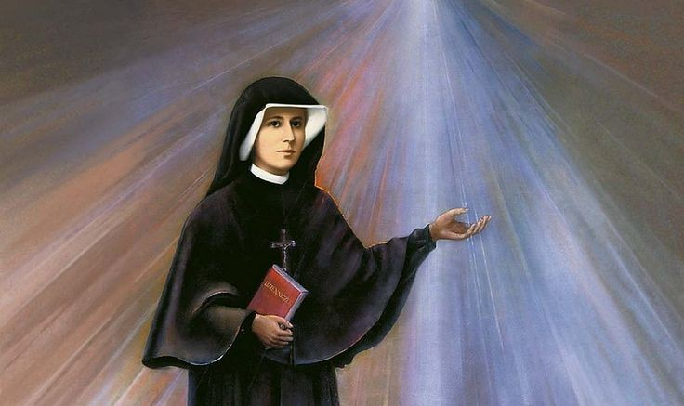
R. EN TI CONFÍO
Misericordia Divina, que nos otorga la vida inmortal.
Misericordia Divina, que nos acompaña en cada momento de nuestra vida.
Misericordia Divina, que nos protege del fuego infernal.
Misericordia Divina, en la conversión de los pecadores empedernidos.
Misericordia Divina, asombro para los ángeles, incomprensible para los Santos.

Slide 28
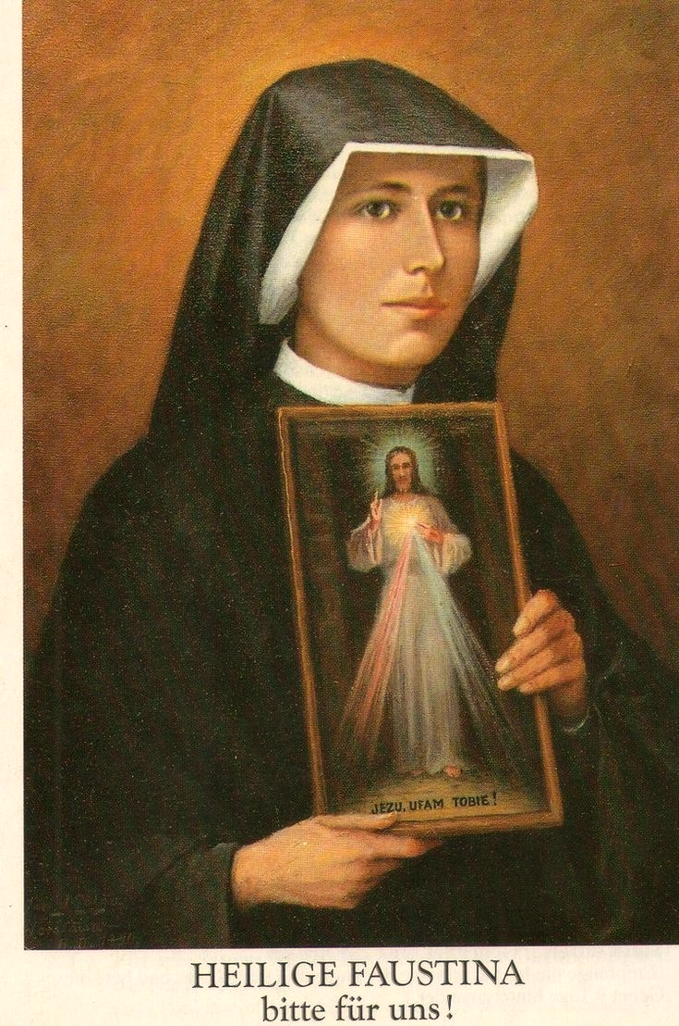
R. EN TI CONFÍO
Misericordia Divina, insondable en todos los misterios de Dios.
Misericordia Divina, que nos rescata de toda miseria.
Misericordia Divina, fuente de nuestra
felicidad y deleite.
Misericordia Divina, que de la nada
nos llamó a la existencia.
Misericordia Divina, que abarca todas
las obras de sus manos.

Slide 29
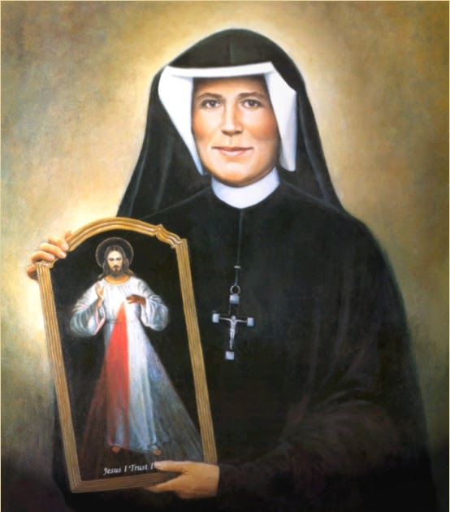
R. EN TI CONFÍO
Misericordia Divina, corona de todas las obras de Dios.
Misericordia Divina, en la que estamos todos sumergidos.
Misericordia Divina, dulce consuelo para los corazones angustiados.
Misericordia Divina, única esperanza de las almas desesperadas.
Misericordia Divina, remanso de corazones, paz ante el temor.

Slide 30
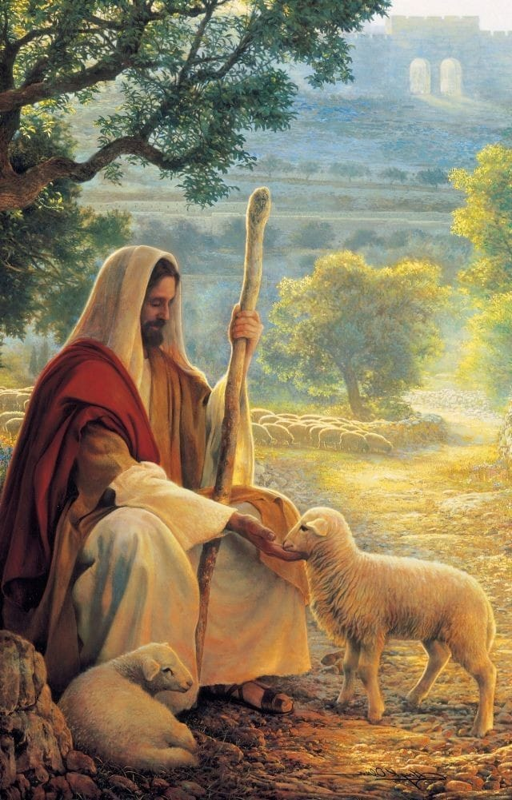
R. EN TI CONFÍO
Misericordia Divina, gozo y éxtasis de las almas santas.
Misericordia Divina, que infunde esperanza, perdida ya toda esperanza".
V. Las Misericordias de Dios son más grandes que todas sus obras.
R. Por eso cantaré las Misericordias de Dios para siempre.

Slide 31
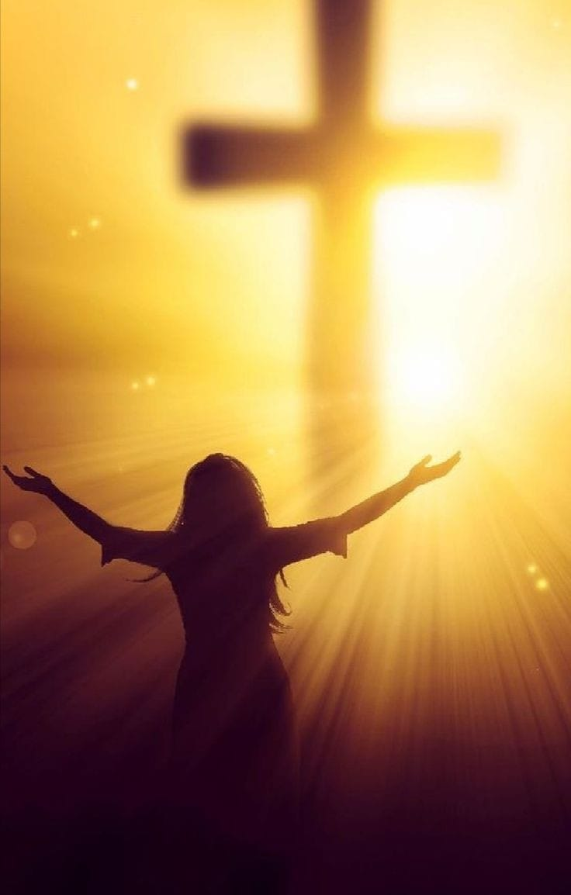
ORACIÓN
Oh, Dios Eterno, en quien la misericordia es infinita y el tesoro de compasión inagotable, vuelve a nosotros Tu mirada bondadosa y aumenta Tu misericordia en nosotros, para que en momentos difíciles no nos desesperemos ni nos desalentemos, sino que, con gran confianza, nos sometamos a Tu santa voluntad, que es el Amor y la Misericordia mismos. Amén. (950)
Que tu Divina Misericordia venga sobre nosotros como lo esperamos de ti.
(tres veces)

Slide 32
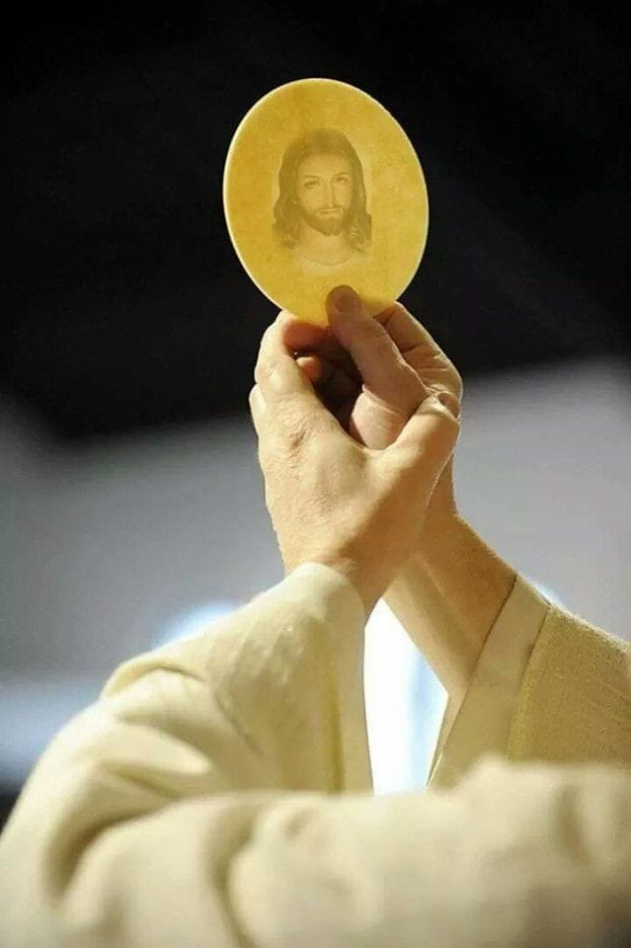
ORACIÓN FINAL
Jesús Misericordioso, creemos en ti y tenemos confianza en ti. Ven en nuestra incapacidad y nuestra debilidad haz que podamos darte a conocer y amar por todos los hombres. Y que, confiando en la inmensidad de tu amor, podamos combatir el mal, que está en nosotros y en el mundo. Para tu mayor gloria y nuestra salvación. Amén.
(Esta oración fue inspirada por el mismo Jesús).

Slide 33
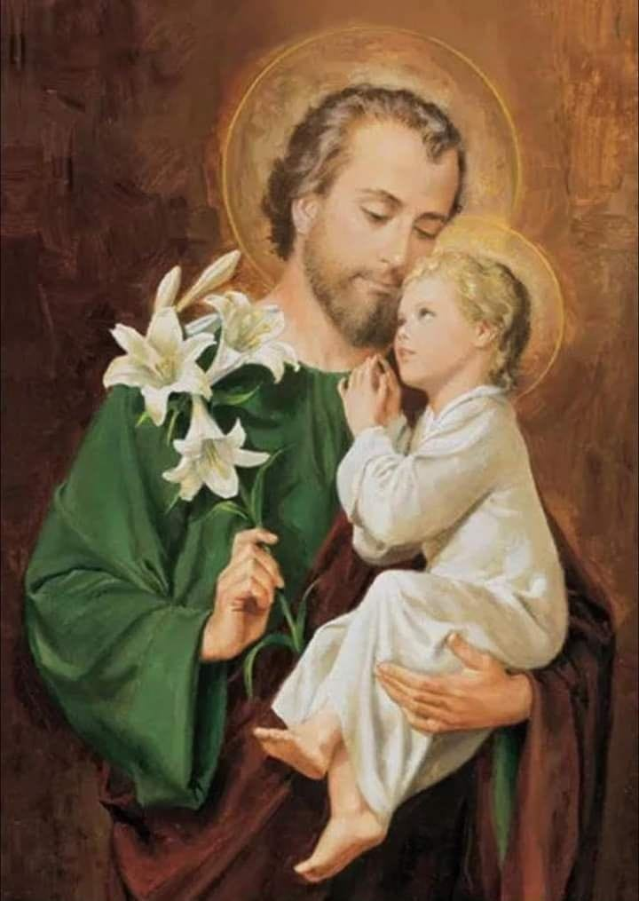
Miércoles Honramos Y Veneramos
A NUESTRO PATRIARCA SAN JOSÉ
Acuérdate, oh purísimo esposo de María y mi amadísimo guardián, San José, que jamás se ha oído decir que alguno de los que han implorado tu protección y pedido tu ayuda, ha sido dejado sin consuelo.
Animado con esta confianza, acudo a ti con todo el fervor de mi espíritu, me encomiendo a ti. No desprecies mi súplica, oh, Padre Adoptivo del Salvador, antes bien, dígnate a recibirla favorablemente y concedérmela.
Amén cf. DF.
(con indulgencia plenaria)

Slide 34

ACTO DE CONSAGRACIÓN
A JESÚS MISERICORDIOSO
Oh, Jesús misericordioso, tu bondad es infinita y los tesoros de tu gracia son inagotables. Me abandono a tu misericordia que sobrepuja a todas tus obras. Me consagro enteramente a ti para vivir bajo los rayos de tu gracia y de tu amor que brotaron de tu corazón traspasado en la cruz. Quiero dar a conocer tu misericordia por medio de las obras de misericordia corporales y espirituales, especialmente con los pecadores, consolando y asistiendo a los pobres afligidos y enfermos. Mas, tú me protegerás como cosa tuya, pues todo lo temo de mi debilidad y todo lo espero en tu misericordia, que toda la humanidad comprenda el abismo insondable de tu misericordia, a fin de que, poniendo toda su esperanza en ello, pueda ensalzarla por toda la eternidad. Amén.

Slide 35
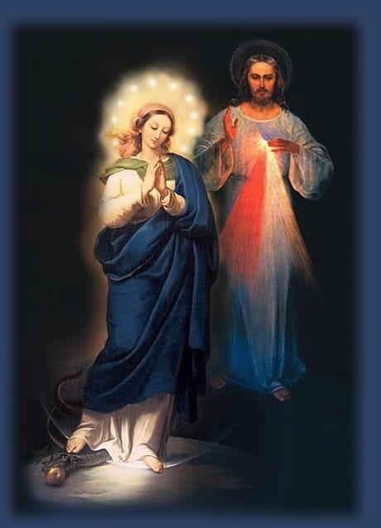
DULCE MADRE
Contigo voy Virgen Pura
Y en tu poder voy confiado.
Pues yendo de Ti amparado,
Nuestras almas estarán seguras
Dulce Madre, no te alejes,
tu vista de mí no apartes. Ven conmigo a todas partes y nunca solo me dejes.
Ya que me proteges tanto como verdadera Madre.
Haz que me bendiga el Padre, y el Hijo y el Espíritu Santo. Amén.

Slide 36
ACCIÓN DE GRACIAS
Damos gracias a la Santísima Virgen María, a su Castísimo esposo San José, a todos los ángeles, santos y almitas del purgatorio porque nos acompañaron en esta oración y le pedimos a Nuestro Señor nos siga dando la gracia de la perseverancia en la oración en su Divina Voluntad para ofrecerle cada día con un acto de amor a través de su infinita misericordia para toda la humanidad. Amén
¡Vayamos en paz con la gracia de Dios y la luz del Espíritu Santo, así sea! ¡Amén!

Slide 37
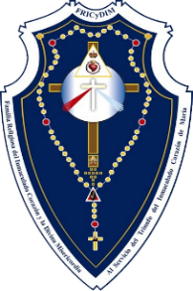
¡Gracias por habernos acompañado en la oración!

